Slide 1
Tradução de poesia
Tradução Literária II 2025/26

Slide 2
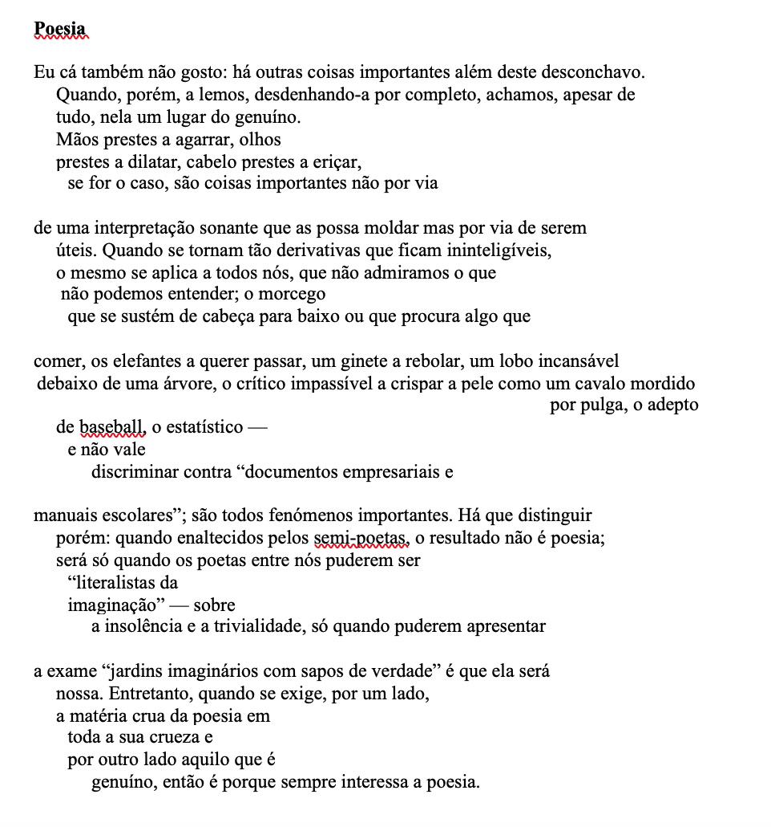
Qual a tua definição de poesia?
Eu cá também não gosto—
Quando, porém, a lemos com perfeito desprezo por ela, descobrimos, apesar de
tudo, nela um lugar do genuíno.
(Marianne Moore)
“Poesia é o que se perde na tradução.” (Robert Frost)

Slide 3
Francis R. Jones, “Poetry Translation”
Caraterísticas da poesia:
Sonoridade: extensão do verso, onomatopeia, sílabas acentuadas, rima...
Semântica: polissemia, ambiguidade, trocadilhos, mais do que o denotativo
Imagética não literal / reativação da literalidade de expressões idiomáticas
Sintáticas ou estruturais: desfamiliarização pode traduzir-se em desvios de sintaxe e elipses mais pronunciadas do que na prosa, colocação de palavras desviante e potencialmente ambígua (como em quebra de verso)
(? Ou será para além disso? - perspetiva funcional)

Slide 4
Relações fonte-alvo
Tradução em prosa, “adaptações”, “versões, “imitações”, ou tradução recreativa (p.2)
Exploração, na poesia, de recursos específicos à língua (moon, June) é, muitas vezes, um óbice à tradução em verso
https://www.youtube.com/watch?v=_t_kkjAhDNw&t=65s

Slide 5
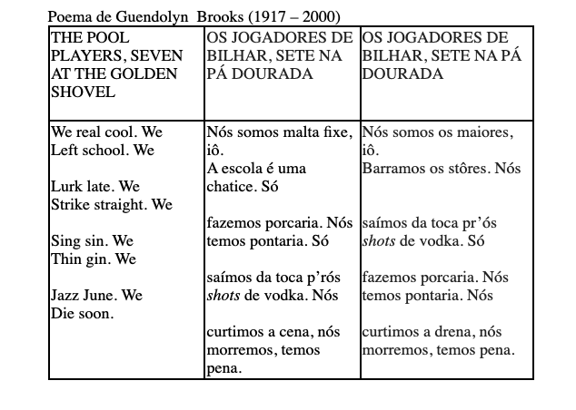

Slide 6
Condições e desafios da tradução de poesia
É geralmente ”aberta” (por ex., bilingue, a invisibilidade não se lhe aplica tanto)
Imagética e literalidade das palavras muitas vezes pedem tradução recreativa
Tipos de tradução de verso segundo Holmes: imitativa (forma igual à do TP), analógica (forma equivalente à do TP), orgânica (talvez a que parte do “húmus” da língua de tradução – ver João Barrento), ex-cêntrica (alterações por motivos de conveniência, ou de “agenda”, geralmente do poeta-tradutor)
Vantagens e desvantagens de tradução em rima
Diferentes atitudes para com a variedade linguística: replicação, analogia, substituição, padronização

Slide 7
Processos da Tradução de poesia
Geralmente implica várias versões (p. 3); adição da professora: importância da “oralização”
Podemos ter um “informante nativo” e um tradutor (poeta ou não)
Trabalho em proximidade com o autor, quando possível
Forma do poema pode determinar as “unidades de tradução”
Relevância dos problemas lexicais
“Técnica de tradução? Não há técnica de tradução. Ou melhor, há milhentas técnicas, tantas quantas os tradutores, tantas quantas os poetas se não os poemas” (p. 650)

Slide 8
Trabalho em rede do tradutor
Tradutor pode fazer tarefas não-tradutórias: seleção, fixação de texto...
Importante relação com editor, revisor, autor
Poeta em relação com leitor de língua nativa
O poeta e o seu tradutor e os tradutores-poetas
“Multi-agência”
“Comunidades de interesse”: leitores, críticos + disseminação

Slide 9
Projetos de Tradução
Produzem geralmente um “complexo de textos” – antologias, coletâneas, etc.
Podem ter o objetivo de divulgar um poeta ou grupo, mas também de promover um ponto de vista sobre a cultura de partida (político-ideológico)
Começar a consultar textos para trabalhos finais…

Slide 10
Motivação e Fatores Afetivos
Paixão
“Verdade é que a poesia – e maximamente a poesia lírica – só pode ser recebida por quem esteja predisposto a abrir-se incondicionalmente a ela e se sentir capaz de, em certa maneira, aderir e se identificar com o poeta. O trabalho crítico é posterior e complementar. Nascida de estados afetivos ou emocionais determinados, a poesia intima ou provoca em quem a lê um estado aparentado ao que lhe deu origem na alma do poeta (embora, na maioria dos casos, não tão intensa), e faz do leitor momentaneamente um poeta também.” (Paulo Quintela)

Slide 11
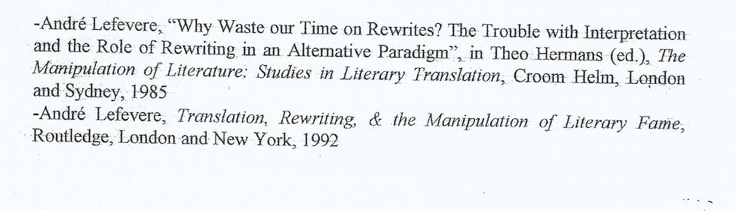
Tradução e Tradição
Ou Tradução (de poesia) e Intertextualidade
Algumas referências:
- Flor, João de Almeida. “Tradução e Tradição.” II Jornadas de Tradução Literária. Lisboa. GUELF, 1983, pp. 9-19

Slide 12
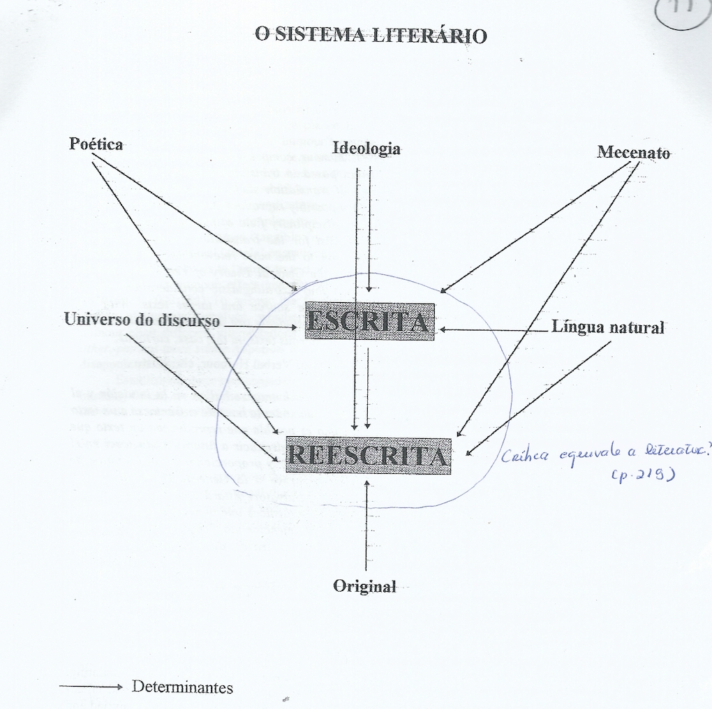
Lefevere, André. “Why Waste our Time in Rewrites?”

Slide 13
Teste e T. P. C.
No texto haverá 2 poemas para traduzir, à escolha
Identificar quatro elementos importantes de poeticidade do texto e como estes foram tratados na tradução
T.P.C. ler os dois folhetos do “manul lírico” no no moodle para reflexão sobre poesia e tradução / revisões na aula de 23 de março

